Slide 1

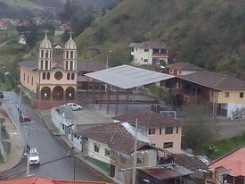
RENDICION DE CUENTAS 2023
COMISION ECONOMICA PRODUCTIVA
Y EQUIDAD DE GENERO.

Slide 2
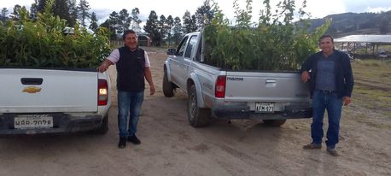
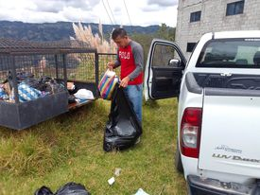
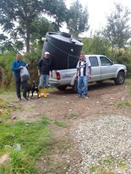
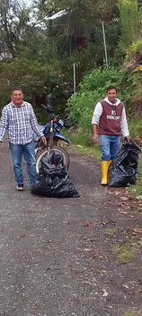
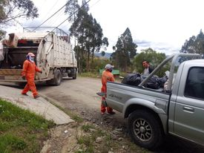
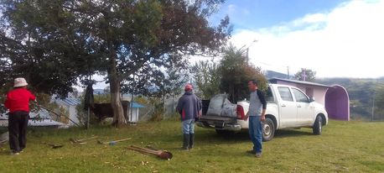
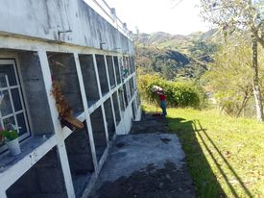
Como comisión económica productiva y espacios públicos conjuntamente con el compañero vocal Manuel Sigua se trabaja con las asociaciones y en la limpieza y recolección de basura entrega de un biodegestor zhucos.

Slide 3
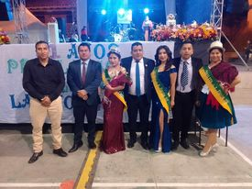
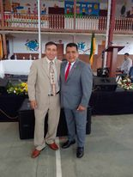
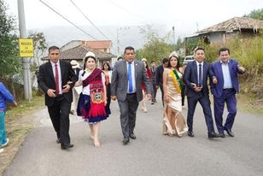
Como comisión socio cultural se a venido trabajando en el tema de festividades de nuestra parroquia y en su debida gestión con el Gad Municipal y su Alcalde Deifilio Arévalo con la proclamación y coronación de nuestra reinita y cholita unionense.

Slide 4
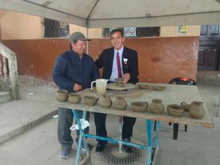
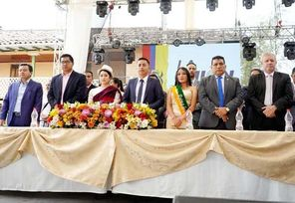
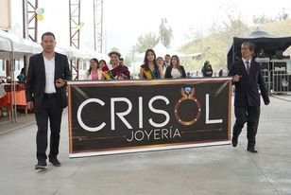
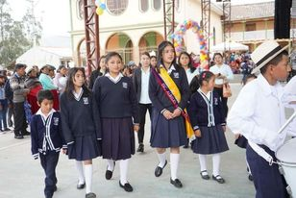
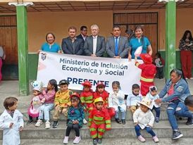
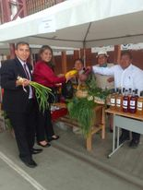
Se invito mediante oficio alas diferentes autoridades de la parroquia y el cantón, a los CNH del MIES que participen con sus niños, y a todas las asociaciones ,artesanos agricultores y a toda la ciudadanía en general que fueran participes del desfile cívico y a la sesión solemne al conmemorarse los 31 años de Parroquialización .

Slide 5
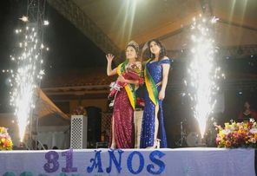
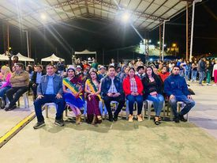
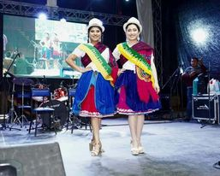
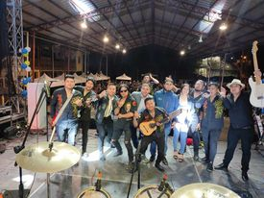
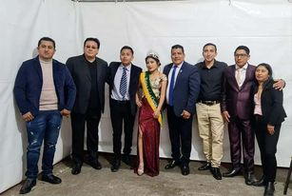
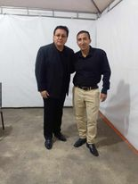
Presentación de los diferentes grupos artísticos ,la Pandilla y el grupo Kamaytaki para la elección y coronación de nuestra reinita y cholita unionense.

Slide 6
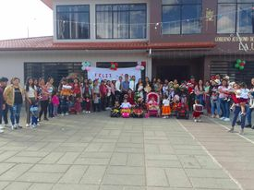
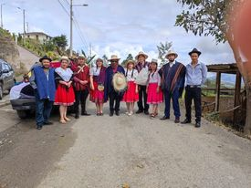
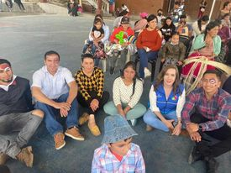
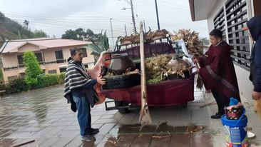
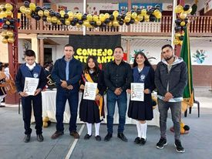
Se participo y se apoyó en diferentes eventos sociales y culturales de nuestra parroquia y del cantón.

Slide 7
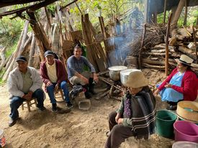
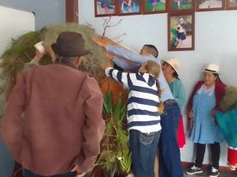
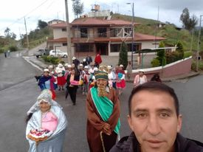
Siempre pensando en los grupos de atención prioritaria nuestros adultos mayores a pesar de que no teníamos un proyecto encaminado a ellos decidimos no dejarlos abandonados.

Slide 8
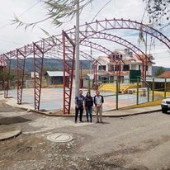
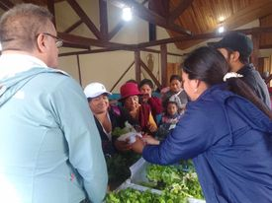
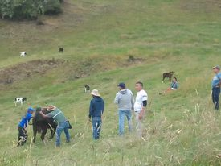
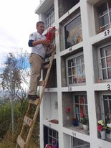
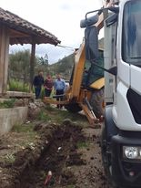
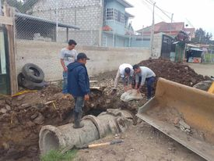
Se ha trabajado y apoyado en compañerismo a las diferentes comisiones.

Slide 9
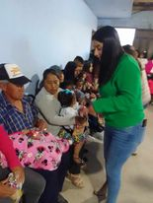
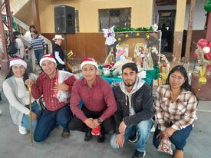
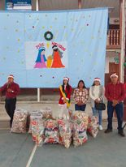
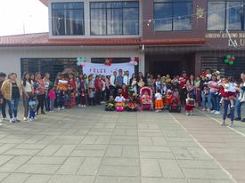
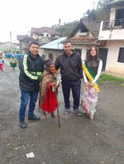
Agasajo navideño a todos los niños y niñas de nuestra parroquia incluyendo a los CNH y las dos escuelitas de nuestra parroquia conjuntamente con todos los compañeros.

Slide 10
Proyectos que fueron entregados al compañero presidente por mi comisión socio cultural y ejecutados de la mejor manera
“PROYECTO DE CULTURA Y TRADICION CARNAVALES 2023” con un gasto de 1.700 dólares.
PROYECTO FELIZ DIA DEL NINO’’ con una inversión de 1.725 dólares.
“PROYECTO DE CULTURA Y TRADICIÓN POR LOS 31 AÑOS DE ANVERSARIO DE PARROQUIALIZACIÓN LA UNIÓN "Con un gasto de
PROYECTO “COLONIAS VACACIONALES LA UNION 2023” con un gasto total de 1.200 dólares.
Proyecto: “ADULTO MAYOR VISITAS DOMICILIARIAS SIN DISCAPACDAD 2023”

Slide 11
He cumplido con todas las obligaciones como manda la ley del COTAD, participar en todas las reuniones ordinarias y extraordinarias como legislador y fiscalizador del GAD Parroquial.

Slide 12


